Slide 1
г. Вологда, ул. Лечебная, 17
тел: 8(8172)53-15-50, 8(8172)53-25-10
эл. почта: jobs@vokb35.ru

Slide 2
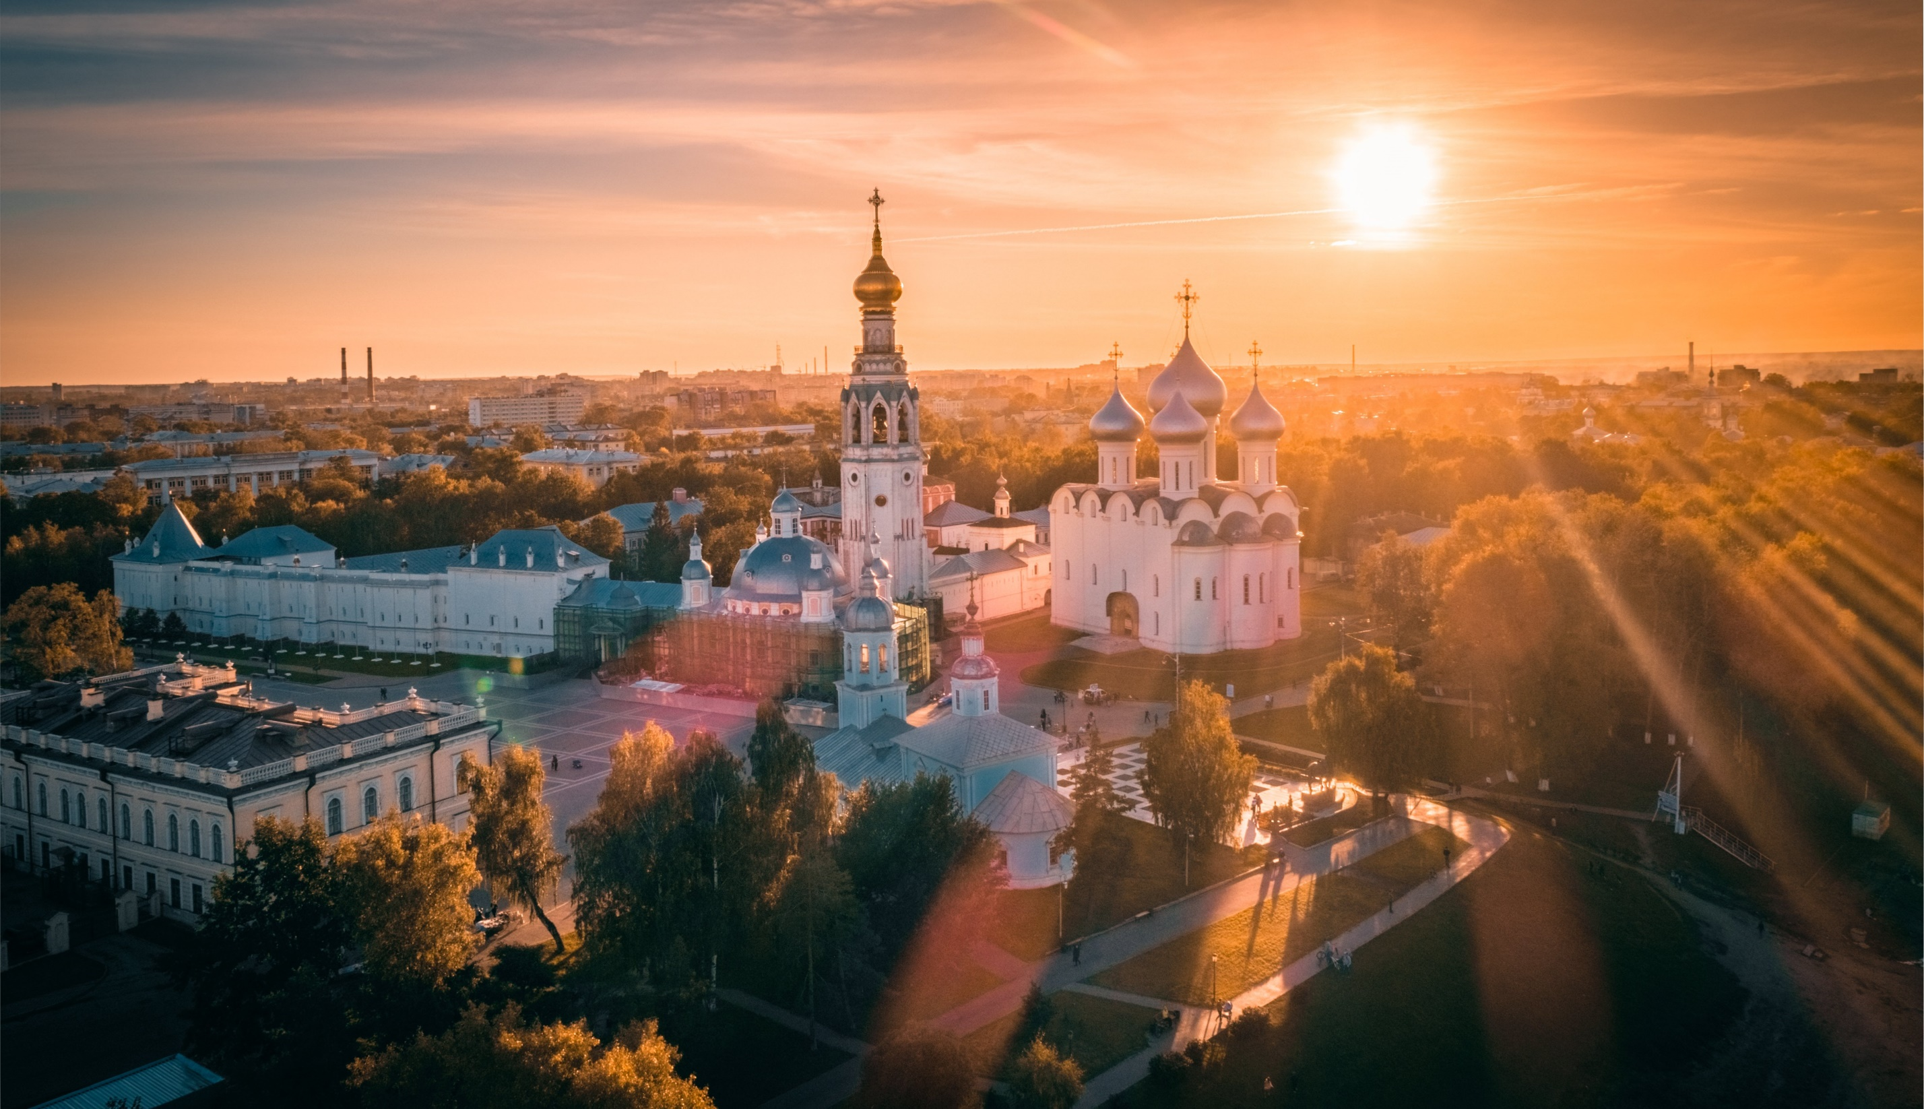
г. Вологда, Вологодский кремль

Slide 3
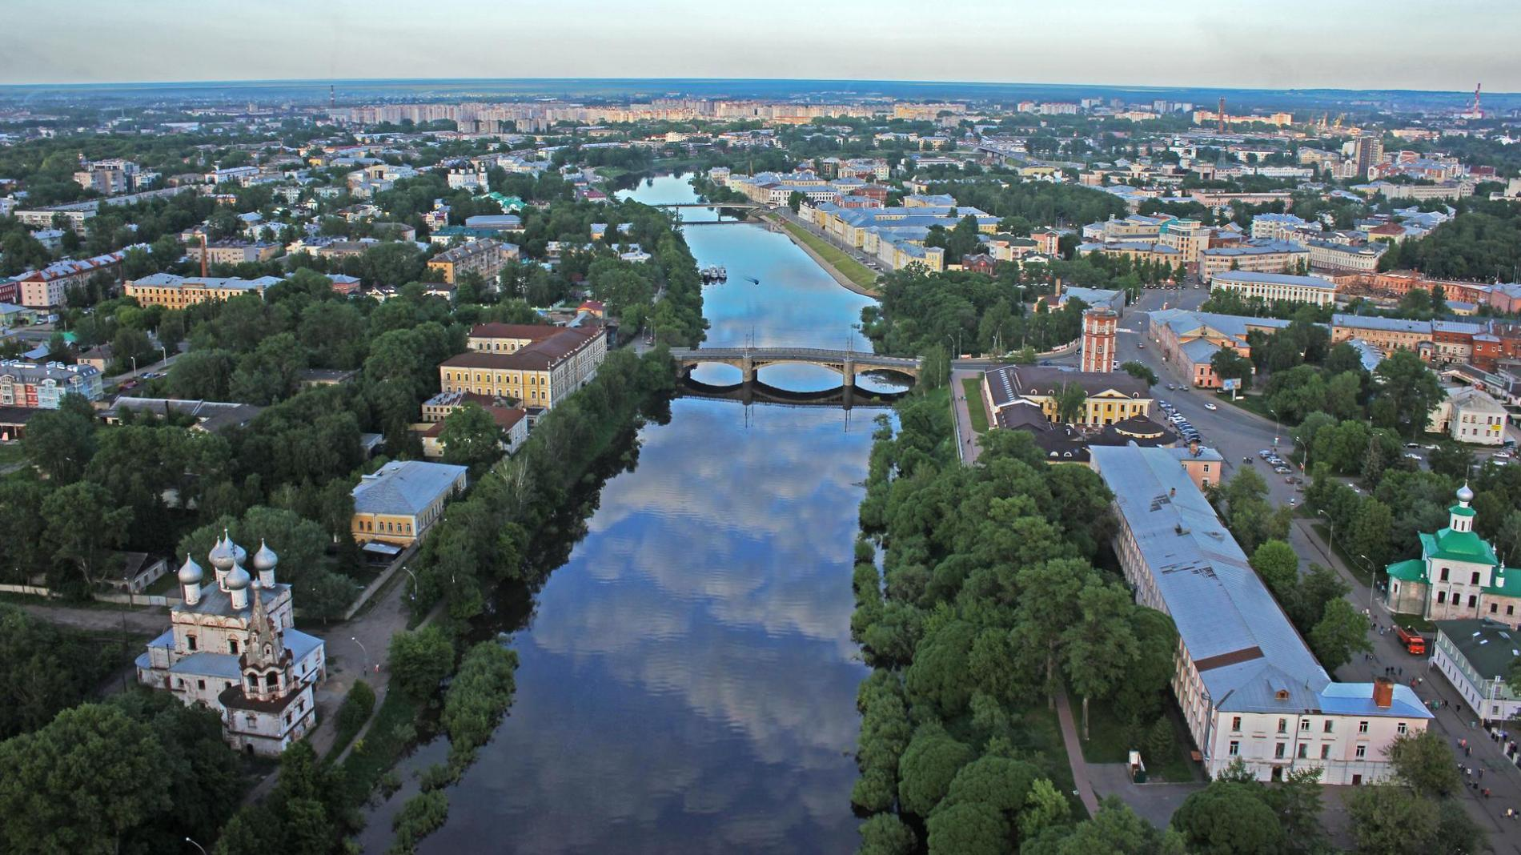
г. Вологда, река Вологда

Slide 4
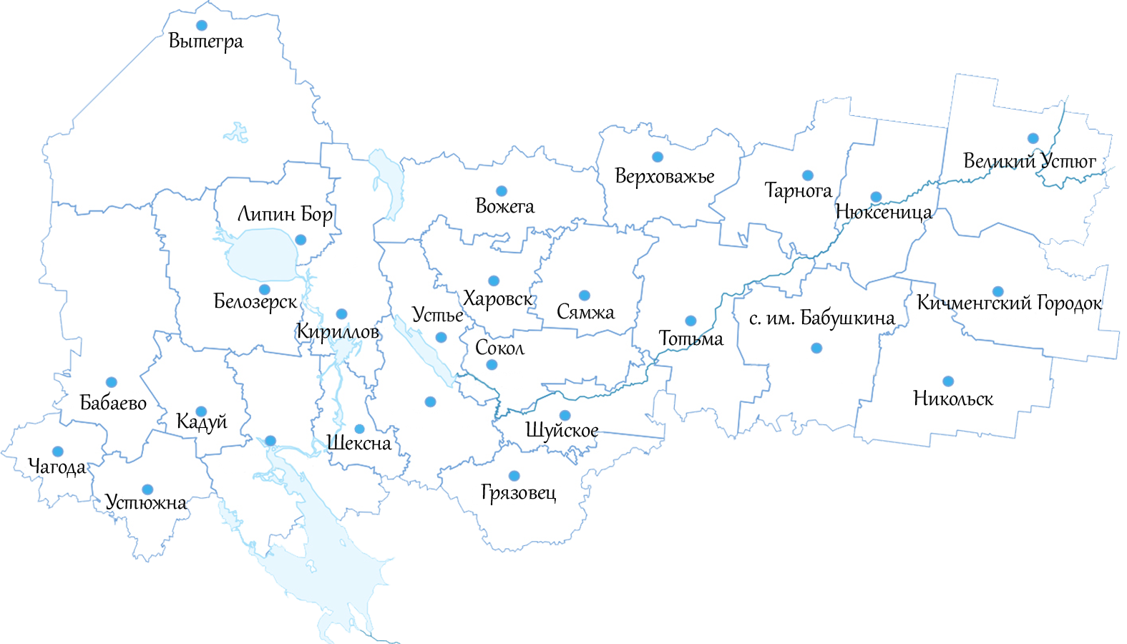
Вологодская область
Вологда
Череповец
28 административно-территориальных единиц
82 лечебных учреждения
132 медицинских учреждения
30624 работника здравоохранения, из них:
3946 врачей
13916 средних медицинских работников

Slide 5
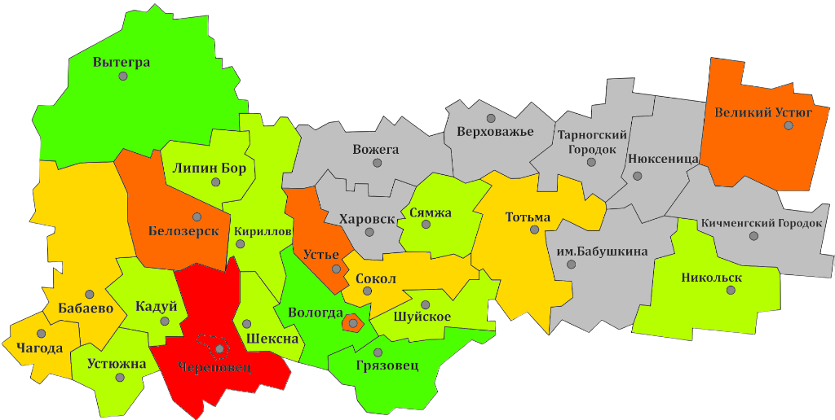
Инфографика движения кадров (ВРАЧИ)
без движения
положительная динамика
высокий уровень притока кадров
компенсация
отрицательная динамика
высокий уровень оттока кадров

Slide 6
Кратко
о целях
01
Поиск и подбор медицинских работников по категориям:
ВРАЧИ, СМП.
02
Сопровождение кандидатов в процессе трудоустройства, работников в процессе адаптации.
Это цели, на которых сейчас сфокусирована наша команда
03
Оказание всесторонней методической, информационной, координационной помощи на всех этапах.

Slide 7
Персональных подход к каждому специалисту

Slide 8
МЕРЫ СОЦИАЛЬНОЙ ПОДДЕРЖКИ МЕДИЦИНСКИХ РАБОТНИКОВ – СТРАТЕГИЯ 2.0
МЕРА | СУММА ВЫПЛАТ | ПОЛУЧАТЕЛИ 2024 | ПОЛУЧАТЕЛИ 2025
ЗЕМСКИЙ СПЕЦИАЛИСТ
Единовременная компенсационная выплата по программе «Земский доктор» | 1 – 1,5 млн. рублей Софинансирование: ФБ – 75%, ОБ – 25% | 85 человек | 85 человек
Дополнительная выплата участникам программы «Земский доктор» | 1,5 млн. рублей Областной бюджет | 85 человек | 85 человек
Единовременная компенсационная выплата по программе «Земский фельдшер» | 0,5 – 0,75 млн. рублей Софинансирование: ФБ – 75%, ОБ – 25% | 45 человек | 45 человек
Дополнительная выплата участникам программы «Земский фельдшер» | 0,5 – 0,75 млн. рублей Областной бюджет | 45 человек | 45 человек
МОЛОДОЙ СПЕЦИАЛИСТ
Единовременная выплата врачам в Вологде и Череповце | 1 млн. рублей | 61 человек до 35 лет | 85 человек Без возрастных ограничений
Единовременная выплата средним медицинским работникам в Вологде и Череповце | 0,5 млн. рублей | 32 человека до 35 лет | 40 человек Без возрастных ограничений
Ежемесячные выплаты в первые 3 года работы | Врачи – 10 тыс. рублей Средний мед. Персонал – 8 тыс. рублей | до 35 лет | Без возрастных ограничений
Ежемесячная стипендия студентам ВУЗов | 6 тыс. рублей | 1 170 человек | 1 200 человек
Ежемесячная стипендия ординаторам | 8 тыс. рублей | 186 человек | 190 человек
Ежемесячная стипендия студентам колледжей (ФАП и ОСМП) | 6 тыс. рублей | 9 человек | 20 человек
Компенсация расходов на оплату обучения | 300 тыс. рублей в год | 19 человек | 19 человек

Slide 9
ИНЫЕ МЕРЫ
СОЦИАЛЬНОЙ ПОДДЕРЖКИ МЕДИЦИНСКИХ РАБОТНИКОВ – СТРАТЕГИЯ 2.0
МЕРА | УСЛОВИЯ ПРЕДОСТАВЛЕНИЯ
Предоставление служебных жилых помещений специализированного муниципального жилищного фонда | Условия определяются администрациями муниципальных округов
Предоставление единовременной социальной выплаты для оплаты или компенсации первоначального взноса и (или) ежемесячных социальных выплат в виде компенсации части ежемесячного платежа по ипотечному кредиту (займу) при приобретении жилого помещения
Предоставление земельных участков для индивидуального жилищного строительства или ведения личного подсобного хозяйства
Компенсация расходов на оплату найма жилого помещения
Компенсация части стоимости обучения студентам образовательных организаций высшего образования, филиалов образовательных организаций высшего образования, расположенных на территории области, при рождении ребенка (ст. 5(1) Закона Вологодской области от 17.07.2013 № 3140-ОЗ (ред. От 16.04.2025) «О мерах социальной поддержки отдельных категорий граждан в целях реализации права на образование») | возраст до 25 лет обучение по очной форме компенсация в размере 50% стоимости обучения (не более 91 000 рублей)

Slide 10
Благодарим
за внимание
Скоро увидимся!

